Slide 1
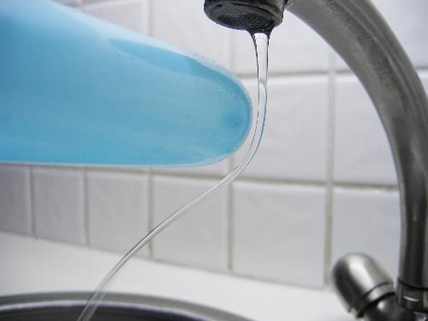
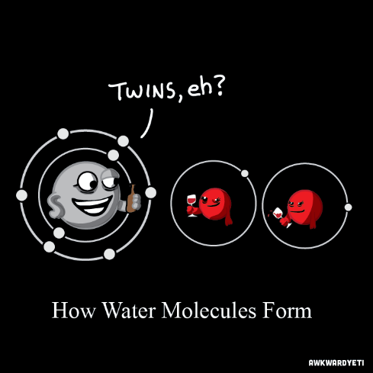
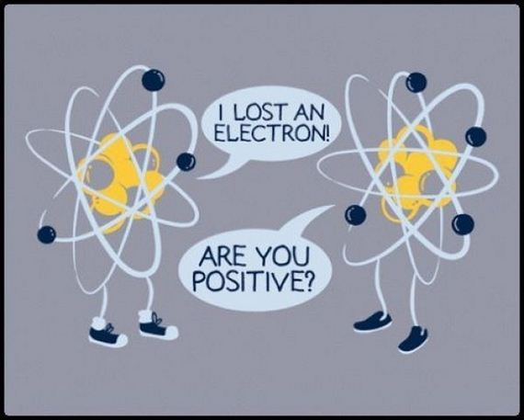
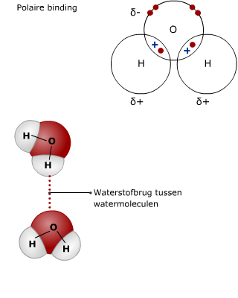
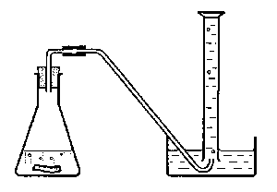
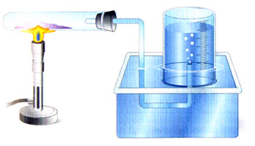
2
3
4
5
ionenuitwisselingsreacties zijn reacties tussen tegengesteld geladen ionen van twee elektrolyten in water.
6
7
8
9
Deze reacties breng je onder in 3 groepen:
neerslagreactie
gasontwikkelingreactie
neutralisatiereactie

Slide 2
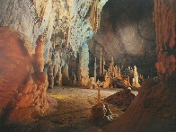
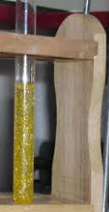
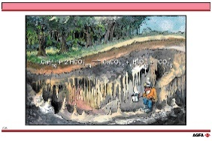
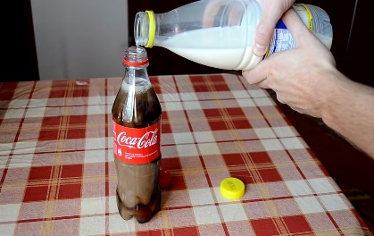
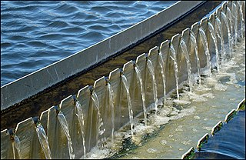
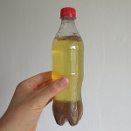
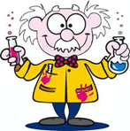
10
3
5
7
http://chemieleerkracht.blackbox.website/index.php/looddijodide-sneeuwwerk/
2
Neerslagreactie
Is een proces waarbij vaste deeltjes in een vloeistof ontstaan. De onoplosbare stof is de neerslag. De stof die neerslaat, duid je in een reactievergelijking aan met een
Stoffenreactievergelijking Formules reagentia en reactieproducten
Essentiële reactievergelijking Combinatie van ionen die de neerslag vormen
6
4
8
Hoe kom je met behulp van neerslagreacties te weten welke oplossingen in de maatbekers zitten? ➔proef P183
toepassing waterzuivering: p181 (chemieXpert)
http://chemieleerkracht.blackbox.website/index.php/reactie-tussen-cola-en-melk-2/

Slide 3
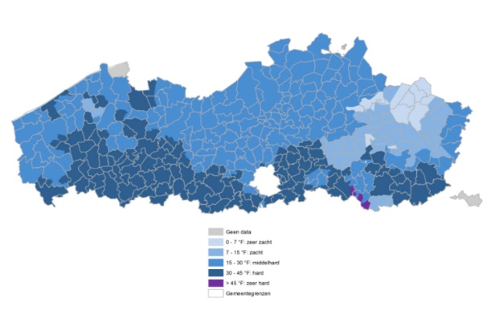
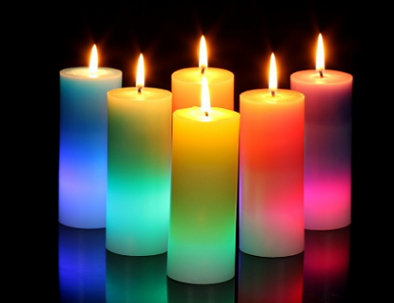
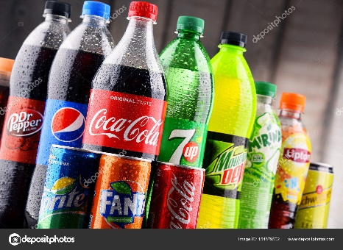
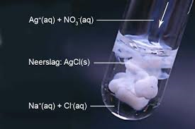
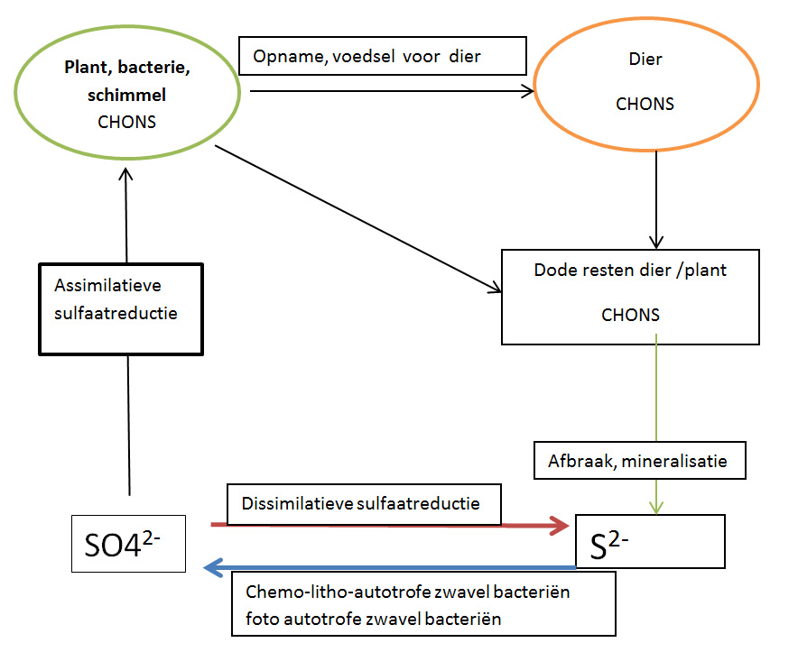
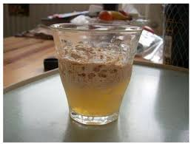
9
2
4
6
bruisende dranken ➔ CO2
Proef:
Kleurloos en geurloos gas: CaCO3 en druppels geconcentreerd H2SO4
toepassing waterhardheid: p186
http://chemieleerkracht.blackbox.website/index.php/verschijnen-en-verdwijnen-van-een-kaarsvlam/
10
3
5
7
Gasontwikkelingsreactie
is een proces waarbij een gas ontstaat. De stof die gasvormig is benadruk je in een reactievergelijking met een
Proef:
Kleurloos gas en prikkelende geur:
NaCl en enkele druppels H2SO4
Toepassing: P191

Slide 4
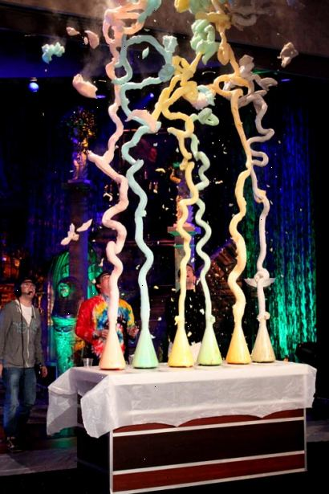
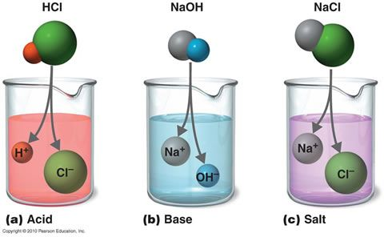
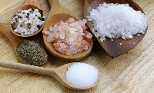
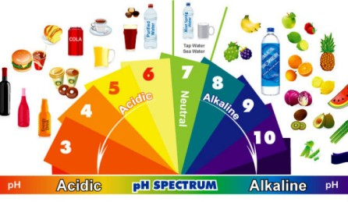
8
10
3
5
Proef:
Kleurloos gas en rottende geur: brokje FeS en H2SO4
http://chemieleerkracht.blackbox.website/index.php/maak-de-meeste-olifantenpasta/
9
2
4
6
zuur (HZ), base(M(OH)), zout(MZ)
Neutralisatiereactie
Is een reactie tussen een zuur en een hydroxide waarbij een zout en water ontstaan.
http://chemieleerkracht.blackbox.website/index.php/mechanische-energie-door-chemische-reactie-explosie-van-een-ei/

Slide 5
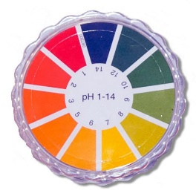
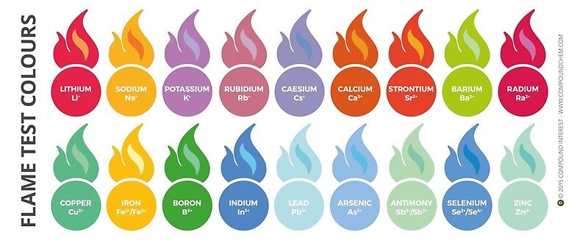
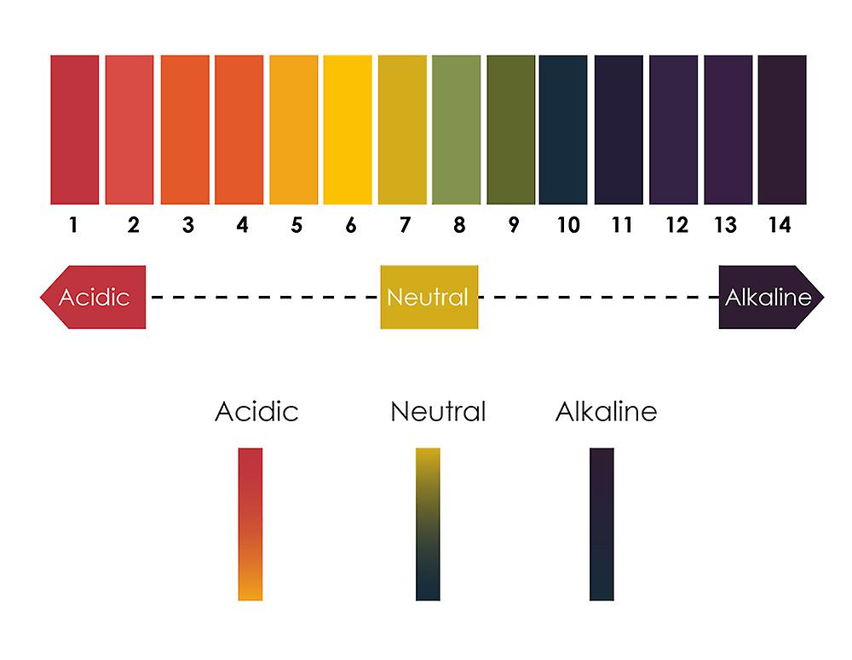
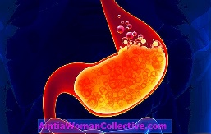
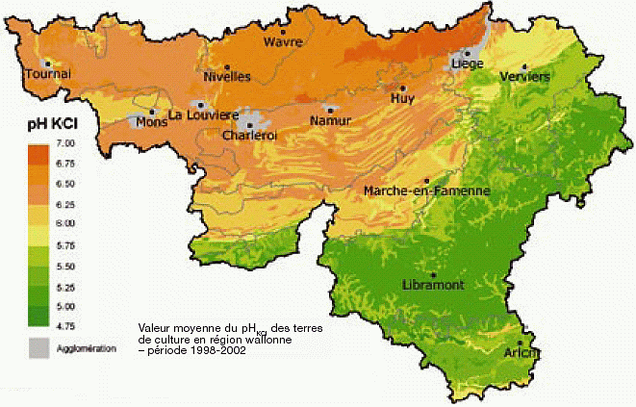
Equivalentiepunt (EP)
Is het punt waar de neutralisatiereactie afgelopen is. Het EP bevindt zich in het midden van de pH-sprong op de pH-curve.
7
9
2
4
8
10
3
5
Oxidatie
is een chemisch proces waarbij het oxidatiegetal van een element stijgt en elektronen worden afgestaan.
Reductie
is een chemisch proces waarbij het oxidatiegetal van een element daalt en elektronen worden opgenomen.
Toepassing: P195

Slide 6
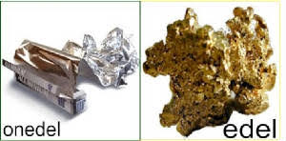
6
8
10
Redoxreactie of elektronenuitwisselingsreactie
Is een reactie waarbij het oxidatiegetal van een atoom toeneemt en het oxidatiegetal van een ander atoom afneemt. Hierbij worden elektronen uitgewisseld.
Toepassing: Roestvast staal p 210
7
9

Slide 7
Elektronenuitwisselings-reacties
Elektronenuitwisselings-reacties
neutralisatiereacties
gasontwikkelingsreacties
Elektronenuitwisselings-reacties
neutralisatiereacties
neutralisatiereacties
gasontwikkelingsreacties

Slide 8
gasontwikkelingsreacties
neerslagreacties
ionenuitwisselingsreacties
ionenuitwisselingsreacties
neerslagreacties
neerslagreacties
ionenuitwisselingsreacties

